Slide 1
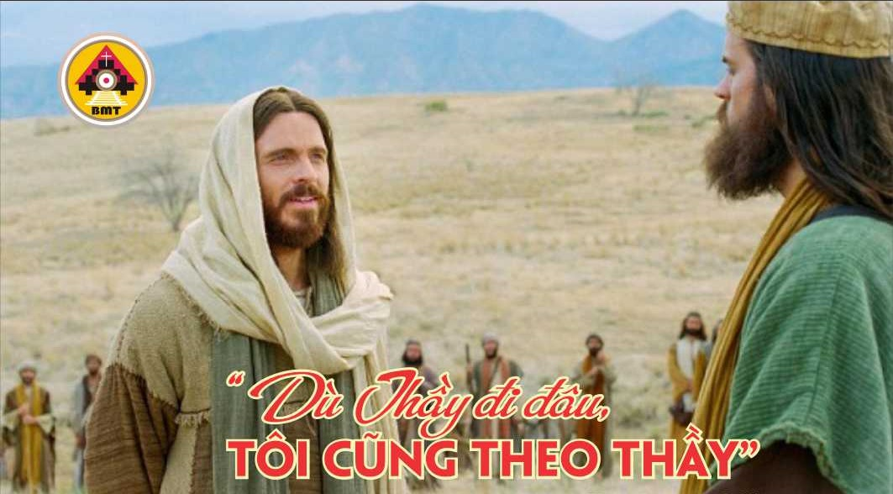

THỨ TƯ TUẦN XXVI THƯỜNG NIÊN A

Slide 2
Ca Nhập Lễ
Lạy Chúa, Chúa đã tác tạo mọi sự cho chúng tôi hưởng dùng, Chúa đã xét xử công bình. Vì chúng tôi đã phạm tội và không tuân giữ các giới răn Chúa; nhưng xin Chúa hãy ban cho ban cho danh Chúa được vinh hiển, và xin hãy đối xử với chúng tôi theo lượng từ bi của Chúa.

Slide 3

Bài Đọc 1: G 9, 1-12. 14-16
“Con người so sánh với Thiên Chúa đâu đáng được kể là người công chính”.
Trích sách ông Gióp.

Slide 4
Đáp Ca
Tv 87, 10bc-11. 12-13. 14-15
Đáp: Lạy Chúa, nguyện cho lời con cầu thấu đến tai Chúa (c. 3a).

Slide 5
Alleluia: Tv 118, 8ab
Alleluia-alleluia: – Lạy Chúa, những giới răn Chúa được lập ra cho tới muôn đời, được ban hành một cách chân thành và đoan chính. – Alleluia.

Slide 6
Phúc Âm: Lc 9, 57-62

Slide 7


Slide 8

DÂNG LỄ

Slide 9
CA HIỆP LỄ
Lạy Chúa, đối với tôi tớ Chúa, xin nhớ lại lời Chúa, vì Chúa đã cho tôi hy vọng vào lời Chúa, đó là điều an ủi tôi trong lúc tôi khốn khổ.

Slide 10
THỨ TƯ TUẦN XXVI THƯỜNG NIÊN A

